Slide 1



МИНИСТЕРСТВО НАУКИ И ВЫСШЕГО ОБРАЗОВАНИЯ РФ
Федеральное государственное бюджетное образовательное учреждение высшего образования
«ДАГЕСТАНСКИЙ ГОСУДАРСТВЕННЫЙ УНИВЕРСИТЕТ»
КОЛЛЕДЖ
Дипломная работа на тему
Создание информационной системы учета студентов группы
Выполнил: Абакаров Магомед Абакарович ИСИП 4 к. 1 гр.
2026

Slide 2

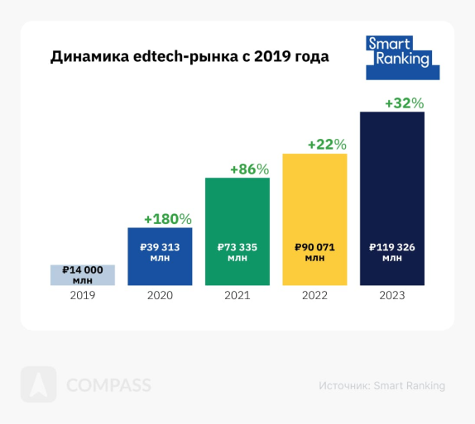
Актуальность темы исследования
Современное общество быстро информатизируется во всех сферах, и высшее образование не является исключением. Цифровая трансформация учебных заведений требует перехода от традиционного бумажного учета к автоматизированным информационным системам. Особенно остро эта потребность проявляется на уровне учебного процесса — в академической группе, где сосредоточены оперативные данные об успеваемости, посещаемости и личных достижениях студентов. Поэтому возникает потребность в специализированном программном инструменте, рассчитанном на конкретный контекст использования. Разработка информационной системы учета студентов группы (ИСУСГ) является актуальной научно-практической задачей.

Slide 3


Анализ существующих решений и обоснование разработки собственной системы
В современной практике образовательных организаций Российской Федерации для автоматизации процессов учета студентов и управления учебным процессом используется разнообразное программное обеспечение. Существующие решения включают как комплексные автоматизированные системы управления учебным заведением, охватывающие широкий спектр функций, так и специализированные приложения для локальных задач, таких как ведение журнала успеваемости или расписания занятий.

Slide 4
Формирование требований к проектируемой системе
1
2
3
4
Функциональные требования
Масштабируемость системы
Требования к эксплуатации
Требования к разработке и сопровождению
Возможность ведения централизованного учета студентов учебной группы, изменений статуса обучающихся, мониторинг посещаемости и успеваемости, формирование документации
Позволяет увеличивать количество пользователей и объем данных без снижения производительности и стабильности работы
Условия, необходимые для повседневной работы с системой, а также требования к обеспечению ее бесперебойной работы со стороны обслуживающего персонала и конечных пользователей.
Процессы создания, документирования, тестирования и последующего развития системы.
2026

Slide 5

Дополнительные аспекты внедрения и эксплуатации системы учета студентов
Помимо формальных требований и функциональных характеристик, проектирование информационной системы учета студентов группы должно учитывать организационные и эксплуатационные аспекты, которые влияют на эффективность ее работы в реальной образовательной среде.

Slide 6

Выбор технологического стека и обоснование архитектуры системы
Выбор технологического стека для проектируемой информационной системы учета студентов группы является ключевым этапом проектирования, определяющим как функциональные возможности системы, так и ее надежность, масштабируемость и удобство эксплуатации. При выборе технологий учитывались требования к веб-ориентированности, многопользовательскому доступу, скорости обработки данных и возможности интеграции с другими системами образовательной организации. Основным принципом является использование современных, стабильных и поддерживаемых технологий, обеспечивающих долговечность и эффективность системы в условиях реальной эксплуатации.

Slide 7
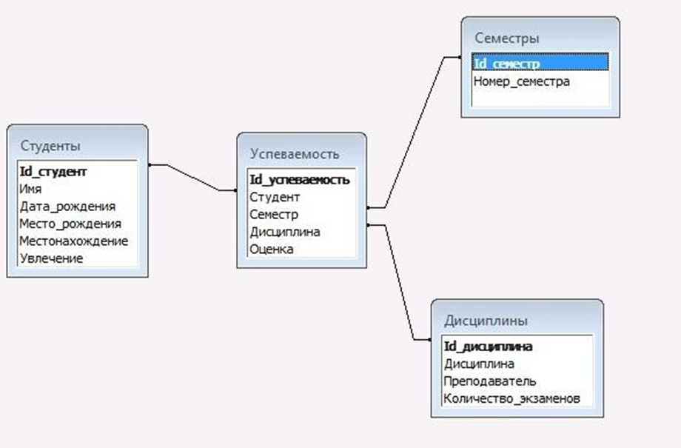
Проектирование базы данных
Проектирование базы данных является одним из ключевых этапов разработки информационной системы учета студентов группы. От правильной структуры базы данных зависит эффективность хранения, обработки и доступа к информации, а также надежность и масштабируемость всей системы. В отечественных источниках подчеркивается, что проектирование базы данных должно учитывать предметную область, тип данных, требования к целостности и безопасности, а также возможности аналитической обработки информации.
Рисунок 1. Схема базы данных.
Реляционная модель подходит для учета студентов, поскольку позволяет формализовать объекты учебного процесса и их атрибуты: персональные данные, академическую успеваемость, посещаемость, статус студента и историю изменений.

Slide 8

Проектирование функциональных модулей системы
Проектирование функциональных модулей информационной системы учета студентов группы является важным этапом разработки, обеспечивающим структурированное распределение задач между компонентами системы и упрощение процесса последующей реализации и тестирования. Каждый модуль отвечает за выполнение определенного набора функций, обеспечивая разделение ответственности и упрощая управление сложной системой.

Slide 9

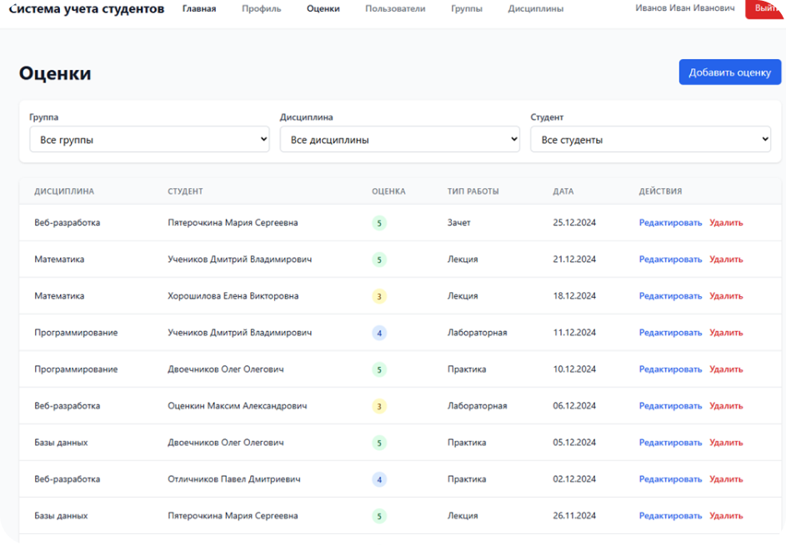
Реализация и тестирование ключевых компонентов системы
Интерфейс
Фронтенд-часть информационной системы реализована на базе фреймворка Vue.js и представляет собой интерактивное веб-приложение с модульной компонентной архитектурой. Интерфейс системы разделен на несколько ключевых страниц, каждая из которых решает определенные задачи в рамках учета студентов группы.

Slide 10


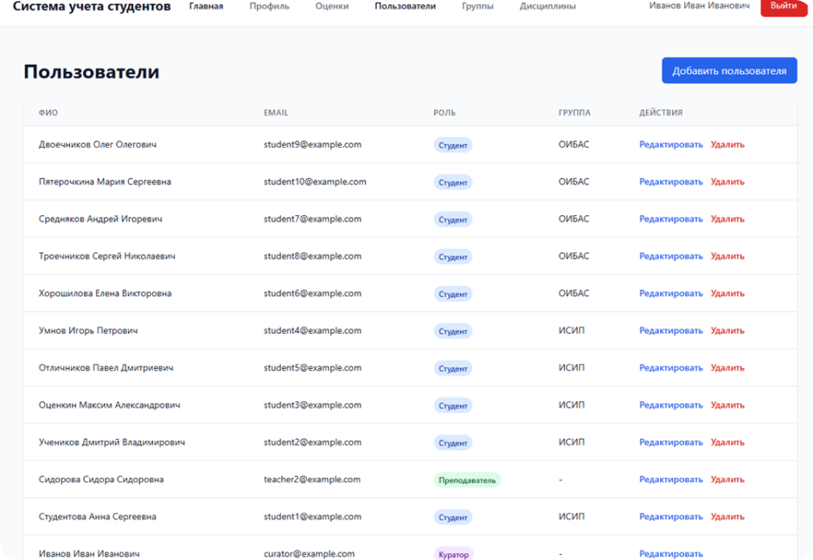
Реализация и тестирование ключевых компонентов системы
Все страницы адаптированы для работы на различных устройствах и обеспечивают интуитивно понятное взаимодействие с данными через современный и минималистичный дизайн.

Slide 11
Рекомендации по внедрению и использованию системы
1
2
3
4
Подготовка пользователей
Адаптация существующих процессов учета
Интеграции системы с другими информационными ресурсами
Обеспечение безопасности и защиты персональных данных
Преподаватели, административный персонал и студенты.
Пересмотр форм документов, процедуры ведения журналов и обработка информации
Разграничение прав доступа, аутентификация и авторизация пользователей, защита данных от несанкционированного изменения, соответствие с законами РФ
Соединение с системами электронного обучения, библиотечными ресурсами

Slide 12

Спасибо за внимание!
Выполнил: Абакаров Магомед Абакарович ИСИП 4 к. 1 гр.

